Slide 1
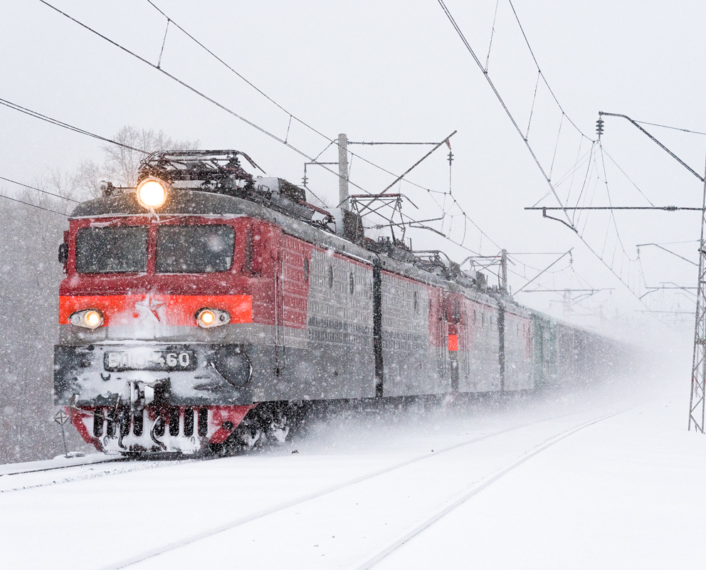
Требование к организации пассажирского движения

Slide 2
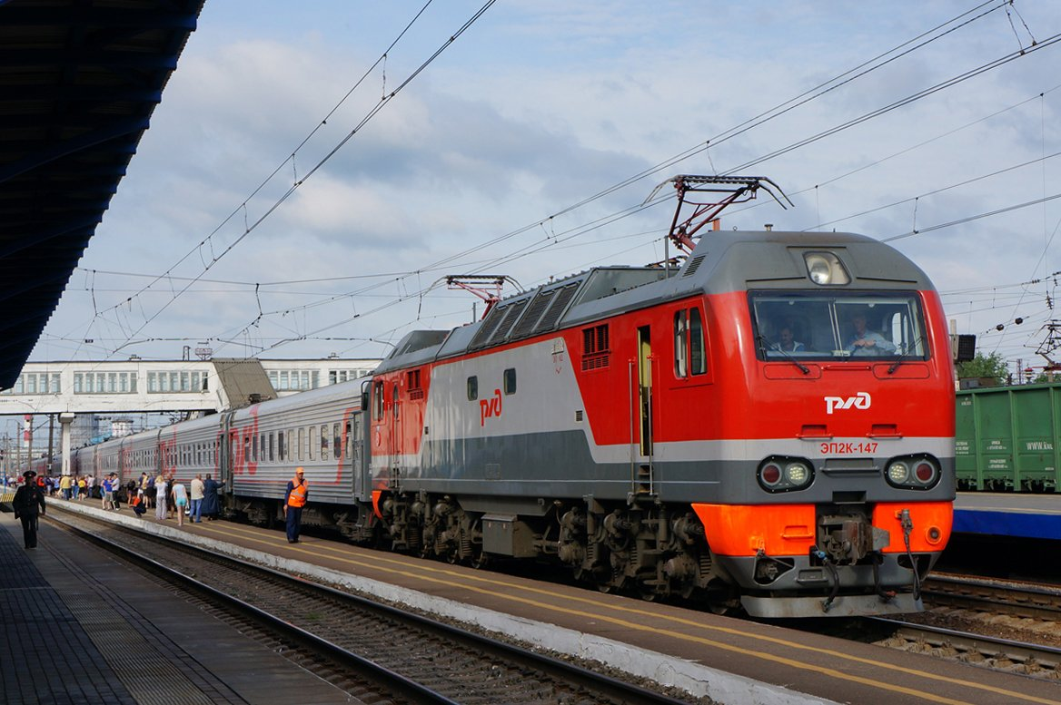
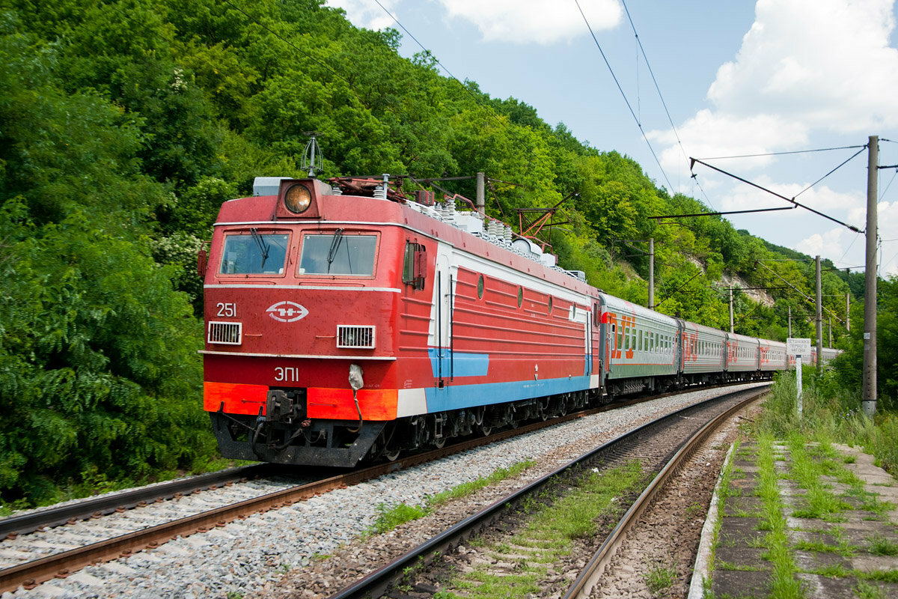
По назначению пассажирские поезда делятся на:
пассажирские из вагонов пассажирского парка для перевозки пассажиров, багажа и почты

Slide 3

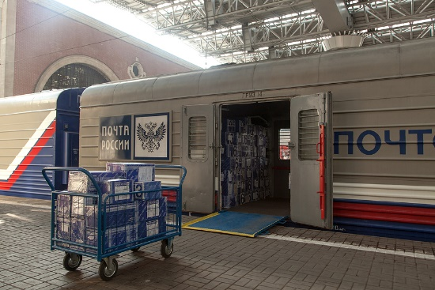
По назначению пассажирские поезда делятся на:
-почтово-багажные из вагонов пассажирского и грузового парка для перевозки почты, багажа и грузобагажа; на участках, где обращение пассажирских поездов не предусмотрено, в почтово-багажные поезда могут включаться отдельные пассажирские вагоны для перевозки пассажиров

Slide 4
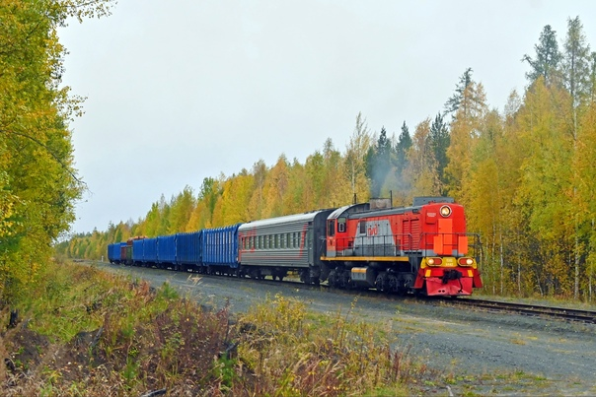
По назначению пассажирские поезда делятся на:
людские — грузовые поезда, в которые поставлено не менее 10 вагонов, занятых людьми

Slide 5
Категории поездов:
по дальности следования – дальние, следующие на расстояние свыше 700 км; местные — до 700 км; пригородные — до 150 км;
по скорости движения — скоростные, скорые и пассажирские.

Slide 6
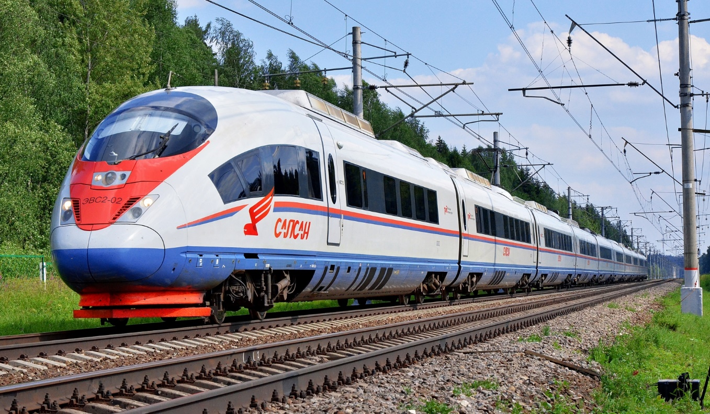
Скоростные пассажирские поезда
Скоростные пассажирские поезда имеют маршрутную скорость не менее 85км/ч (при допускаемой скорости 141—200 км/ч). Стоянки этих поездов предусматриваются только на станциях для выполнения технических операций, а также в республиканских, краевых и областных центрах.

Slide 7
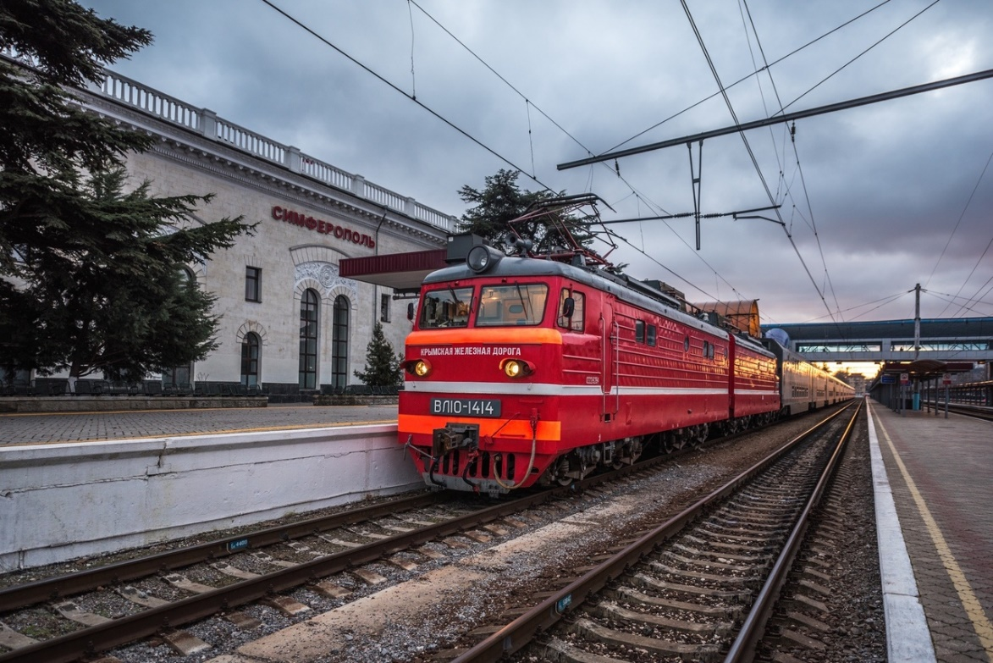
Скорые поезда
Скорые поезда должны иметь маршрутную скорость не менее 50 км/ч. Она должна быть больше маршрутной скорости самого быстрого пассажирского на данном направлении не менее, чем на 5 км/ч.

Slide 8
Пассажирские поезда назначаются для освоения остального пассажиропотока.
Они делятся:
по регулярности движения — круглогодичные, летние и разового назначения;
по периодичности движения — ежедневные, следующие через день (по четным или нечетным числам), по определенным дням недели или числам месяца;
-по уровню предоставляемого сервиса выделяются фирменные поезда. В соответствии с действующим Отраслевым стандартом пассажирским поездам может присваиваться категория «фирменный с индивидуальным наименованием».

Slide 9
Составы пассажирских поездов
Составы пассажирских поездов определяются, исходя из их назначения и категории. В составы скорых поездов обычно включаются по 15—20 вагонов, в том числе вагон-ресторан, мягкие вагоны с двухместными (СВ) и четырехместными купе (МК), купейные (К), купейные с буфетом (КБ), купейные с радиоузлом (КР), плацкартные (ПЛ), вагоны-передвижные камеры хранения (ПКХ), иногда багажные (Б), почтовые (П), вагоны-гаражи (В-гар). При небольших расстояниях пробега скорые поезда можно составлять из вагонов с местами для сидения (О).

Slide 10
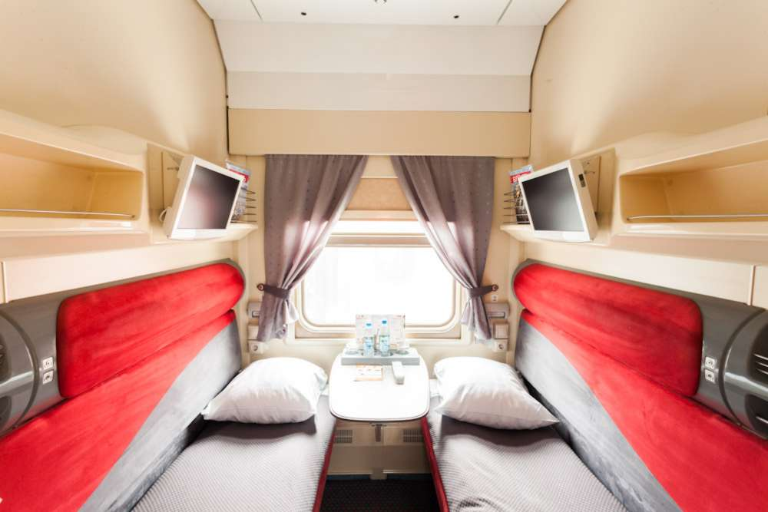
СВ - спальный вагон повышенной комфортности

Slide 11
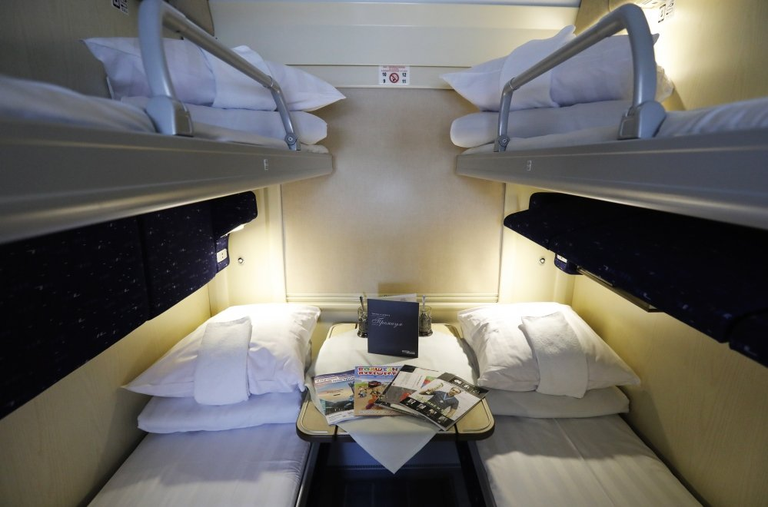
МК – четырехместное купе

Slide 12
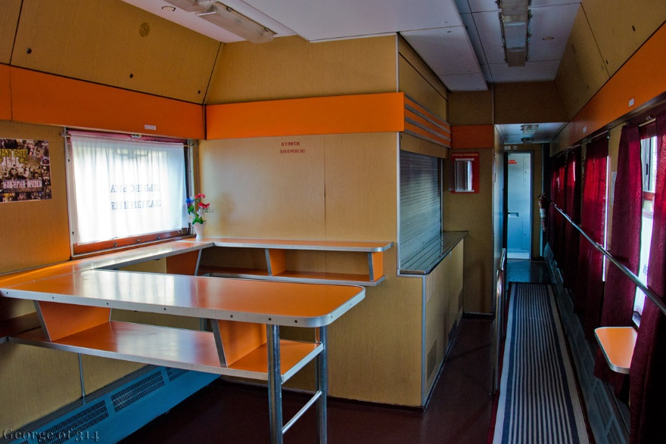
КБ – купейные с буфетом

Slide 13
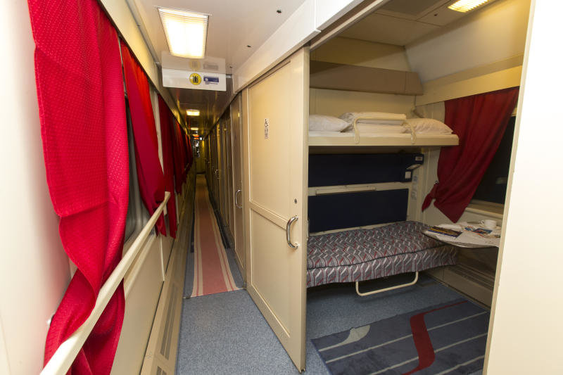
КР – купейные с радиоузлом
для проезда пассажиров используется 28 мест, 8 мест предусмотрено для начальника поезда, электромеханика поезда и работников вагона-ресторана

Slide 14
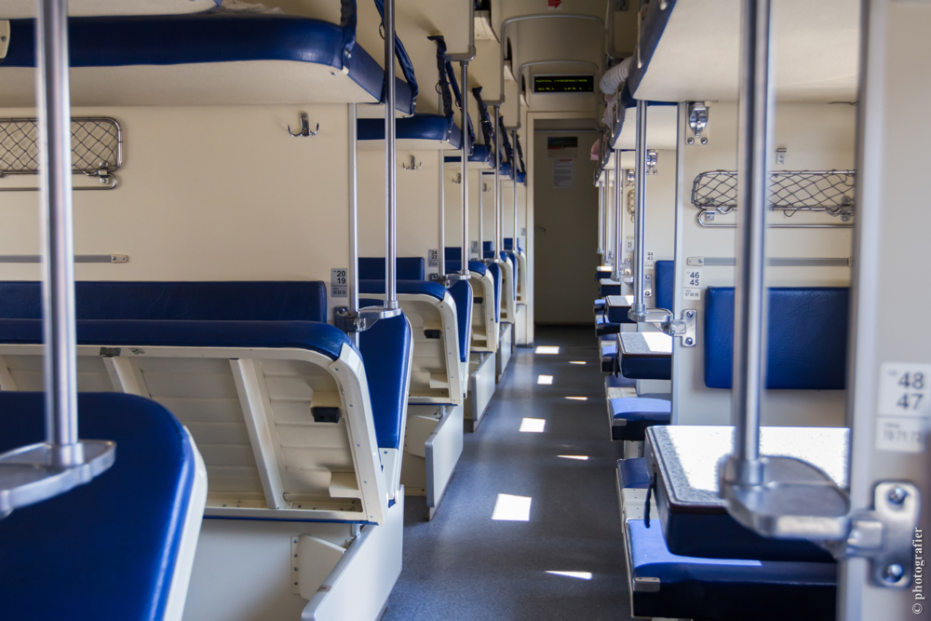
ПЛ – плацкартный вагон

Slide 15
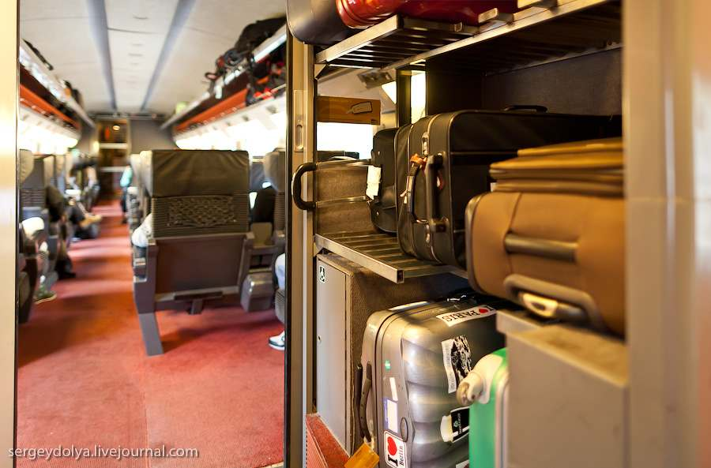
ПКХ - вагоны-передвижные камеры хранения
предназначен для перевозки багажа пассажиров в составах пассажирских поездов и должен быть оборудован: служебным отделением, купе для отдыха проводника, багажным отсеком и помещением с камерами хранения, туалетным помещением с душем.

Slide 16
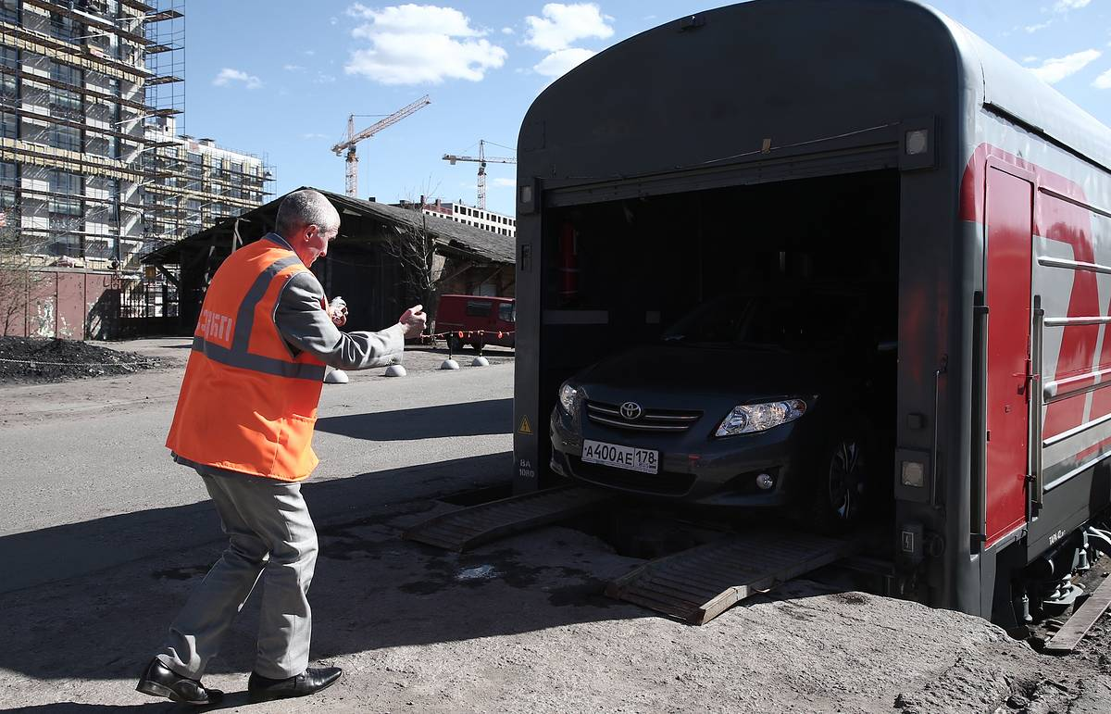
В-гар – вагоны гаражи

Slide 17
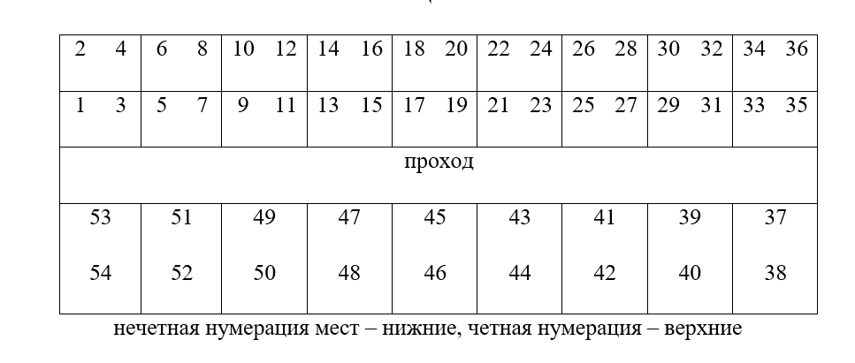
Схема вагонов
ПЛАЦКАРТ

Slide 18
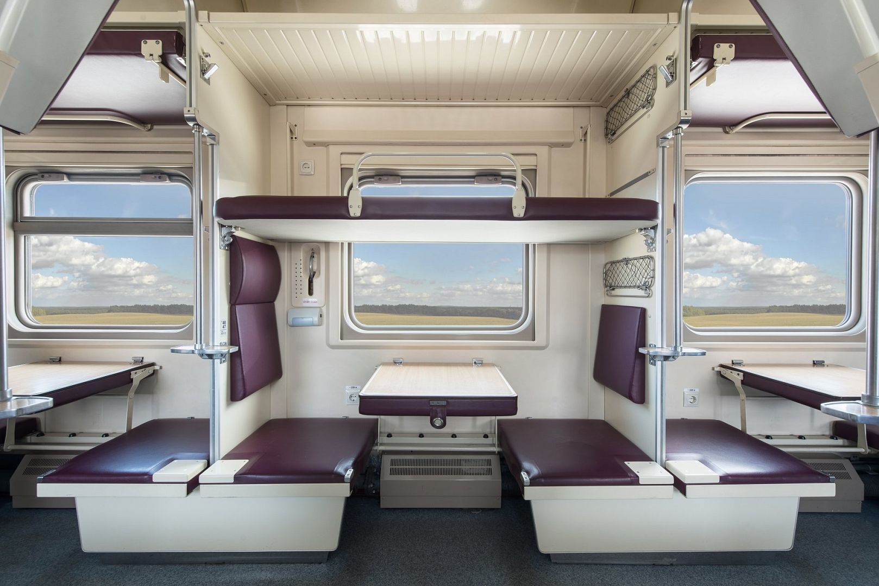
Схема вагонов
ПЛАЦКАРТ

Slide 19
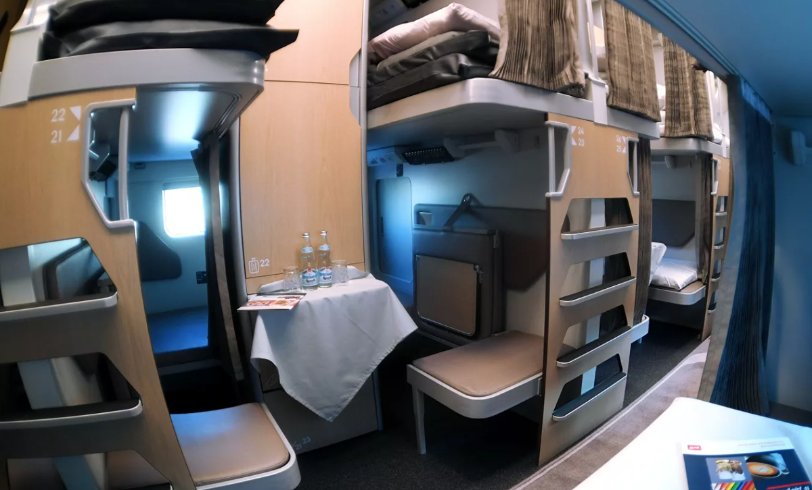
Схема вагонов
ПЛАЦКАРТ

Slide 20
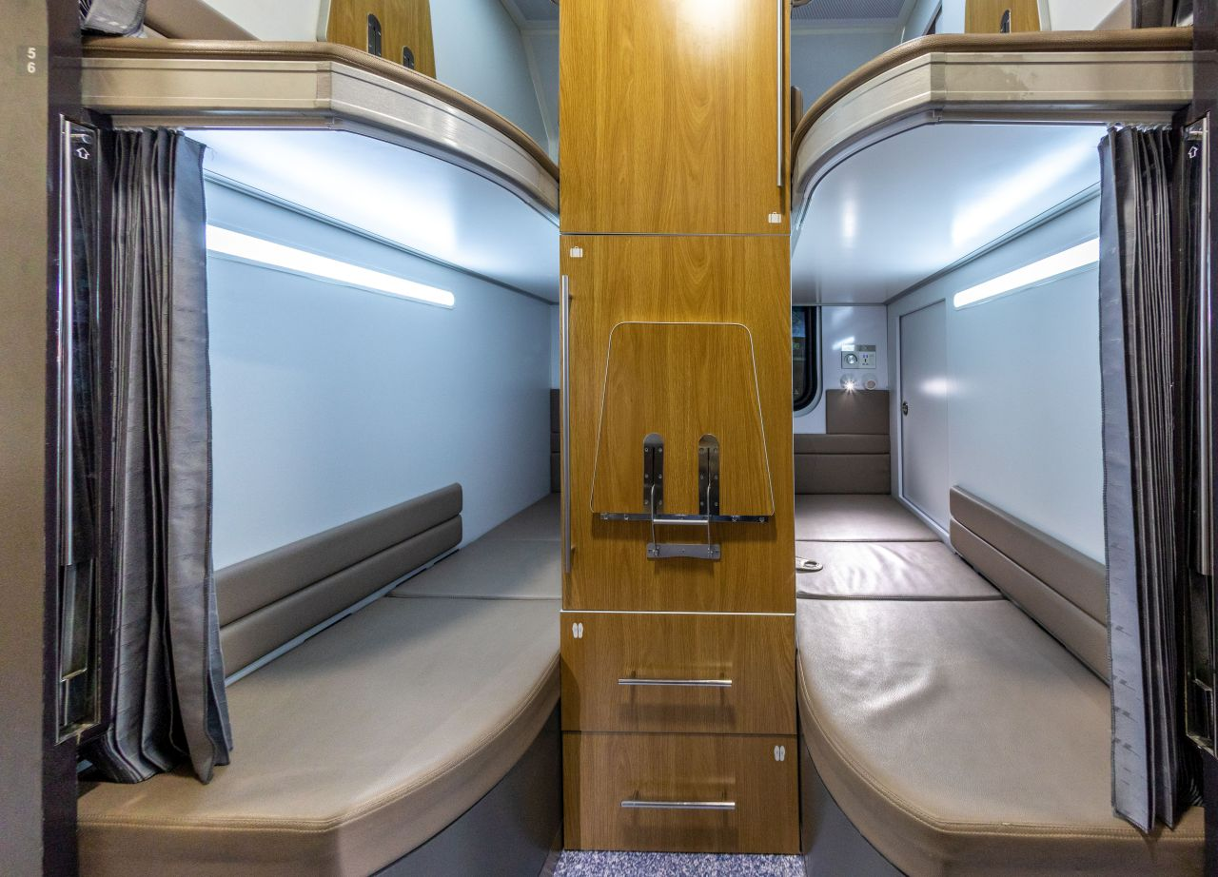
Схема вагонов
ПЛАЦКАРТ

Slide 21
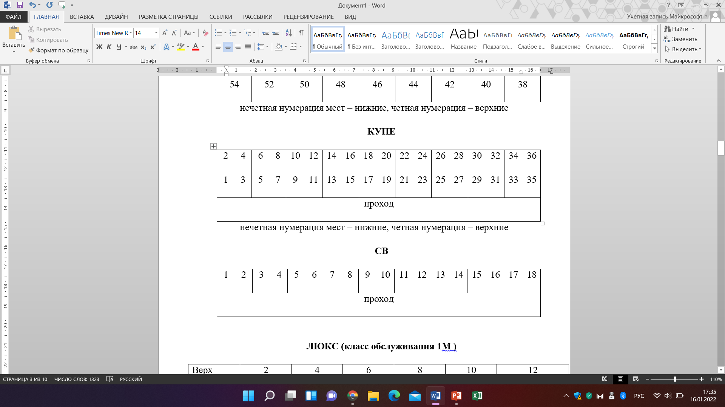
Схема вагонов
КУПЕ

Slide 22
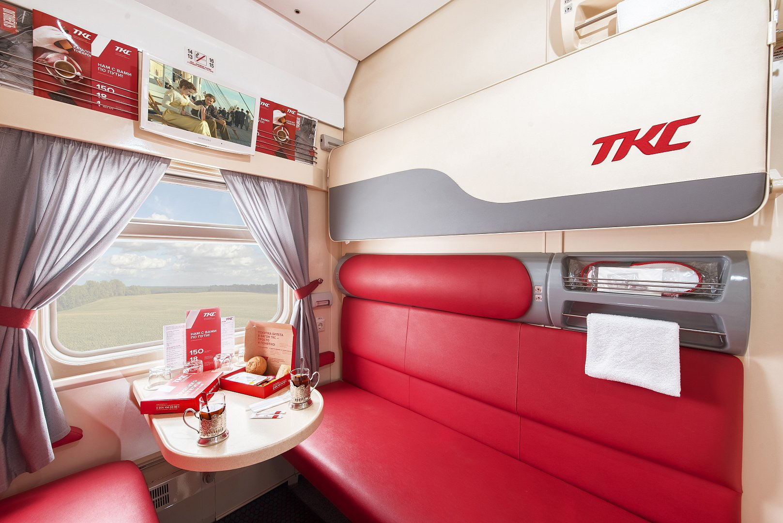
Схема вагонов
КУПЕ

Slide 23
Схема вагонов
СВ

Slide 24
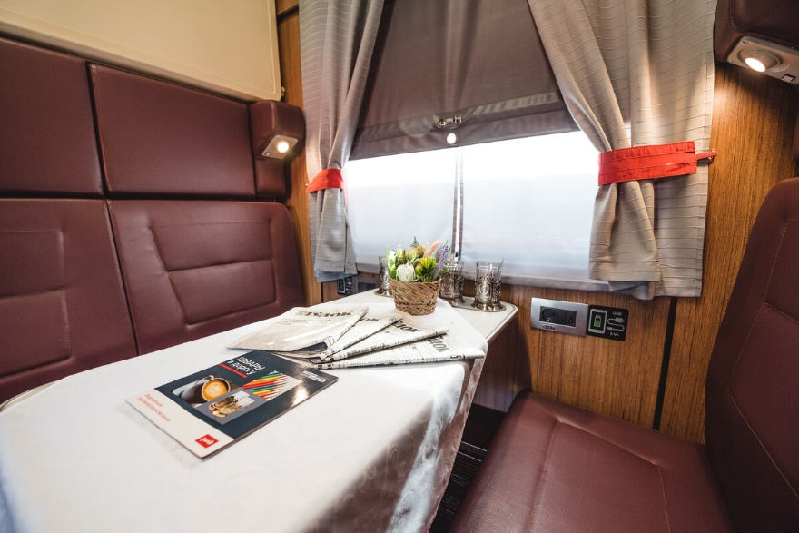
Схема вагонов
СВ

Slide 25
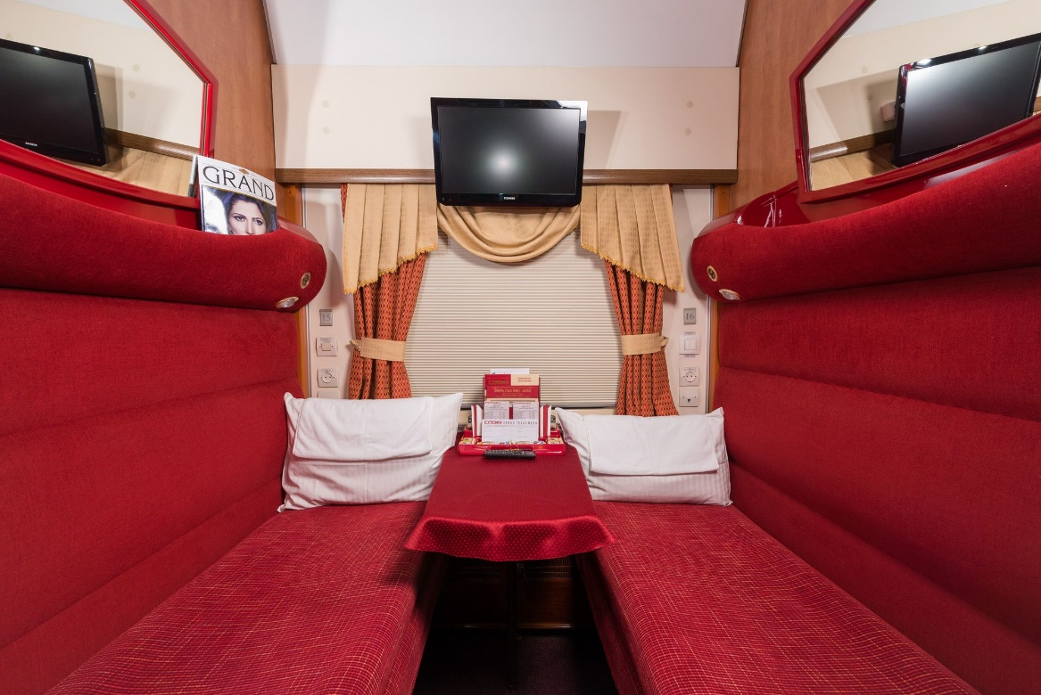
Схема вагонов
СВ

Slide 26
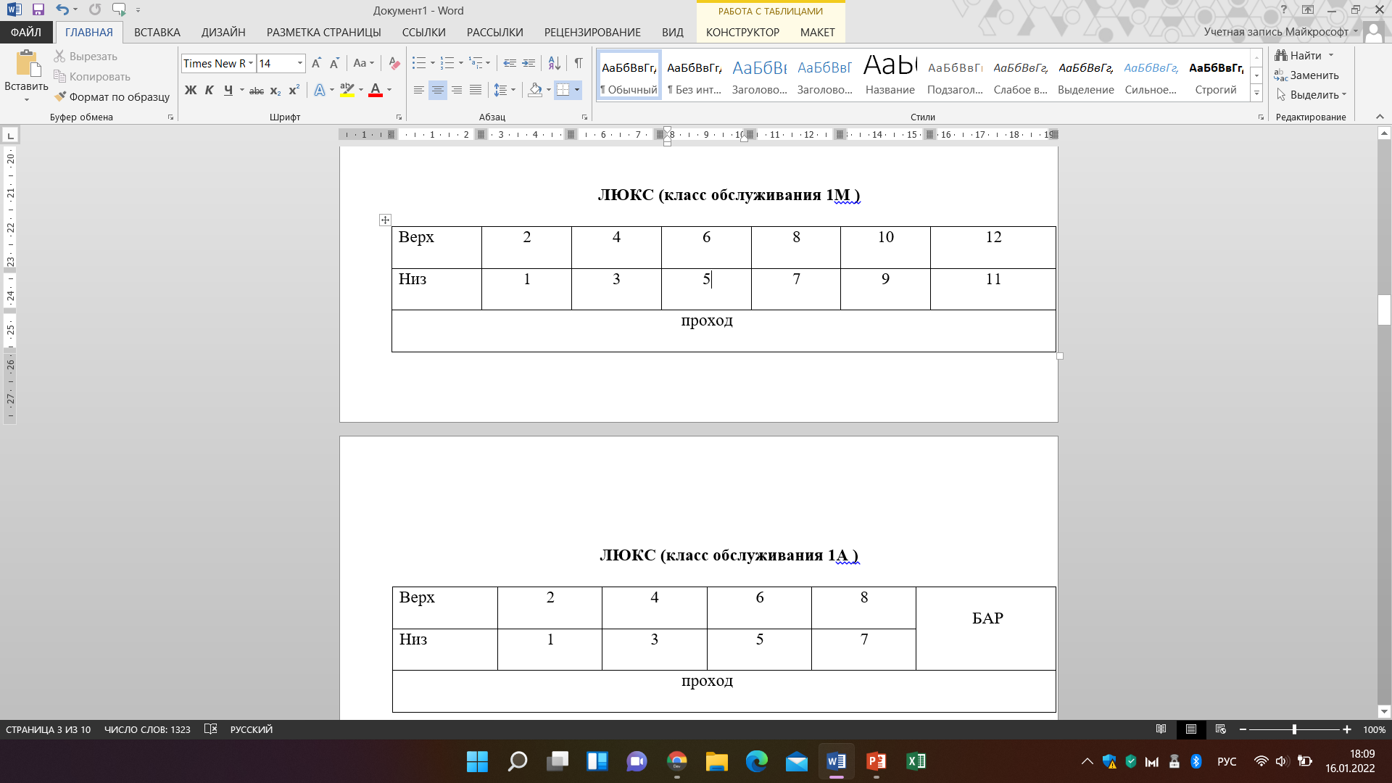
Схема вагонов
ЛЮКС 1А,1М
1А. Внутри четыре купе и бар
1М. Внутри шесть купе

Slide 27
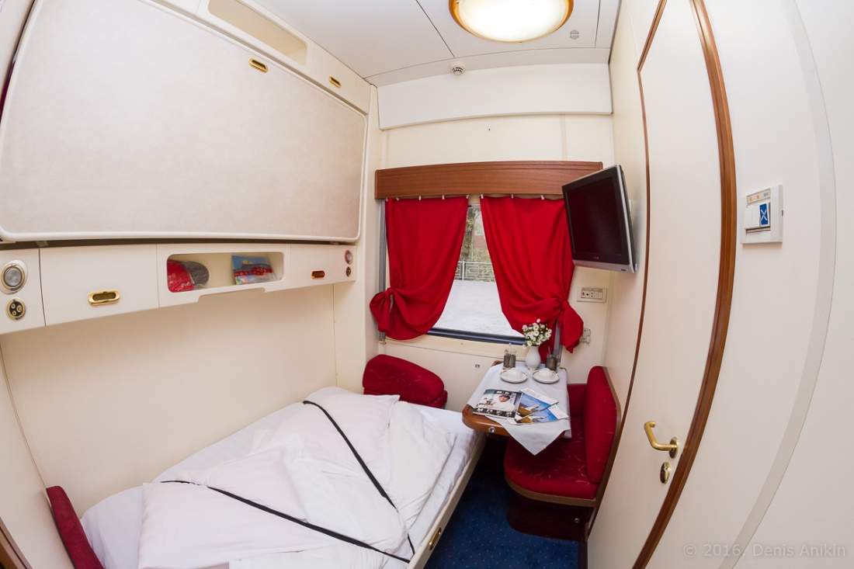
Схема вагонов
ЛЮКС 1А,1М

Slide 28
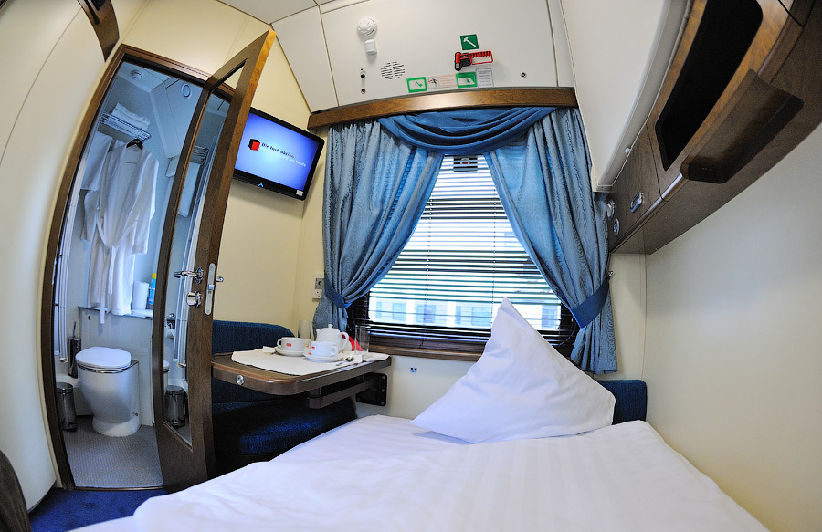
Схема вагонов
ЛЮКС 1А,1М

Slide 29
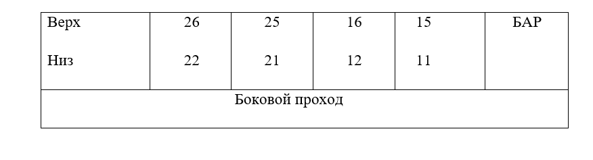
Схема вагонов
ЛЮКС (8 мест)

Slide 30
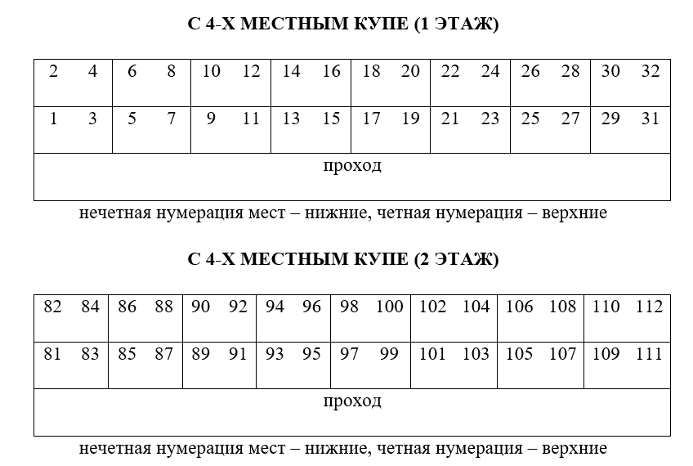
Схема вагонов
Двухэтажные

Slide 31
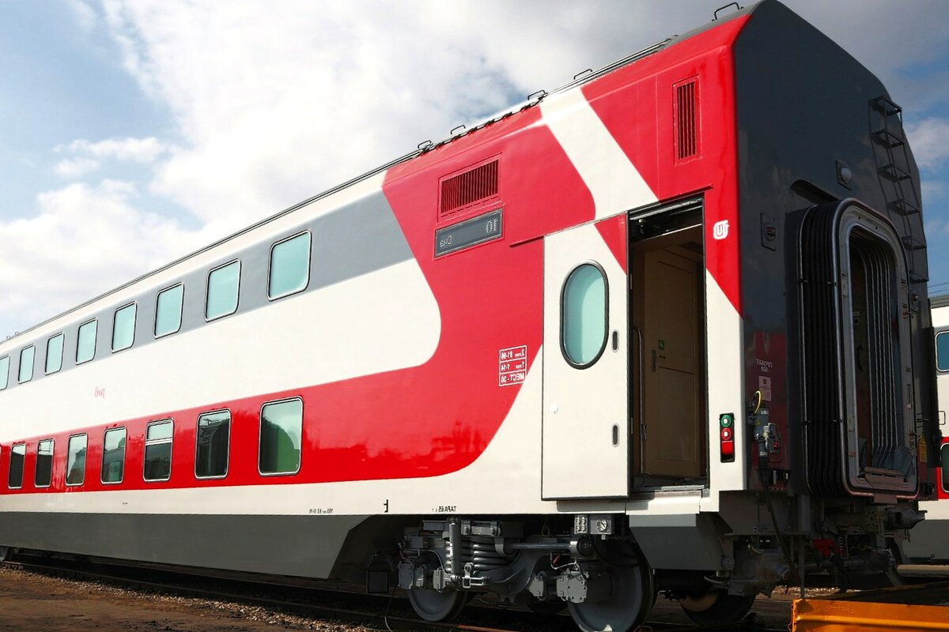

Slide 32
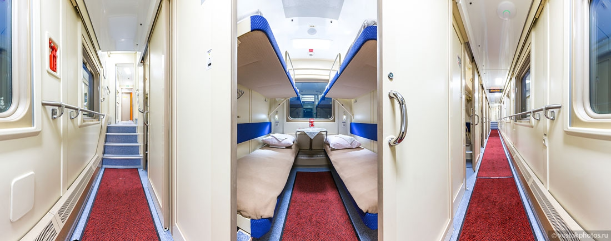
Схема вагонов
Двухэтажные

Slide 33
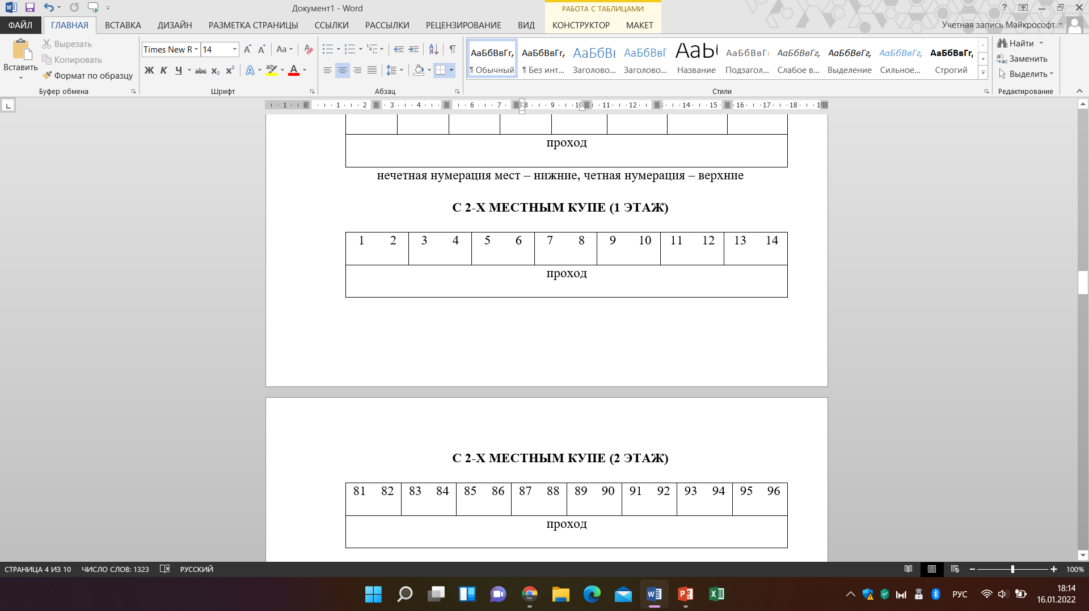
Схема вагонов
Двухэтажные

Slide 34
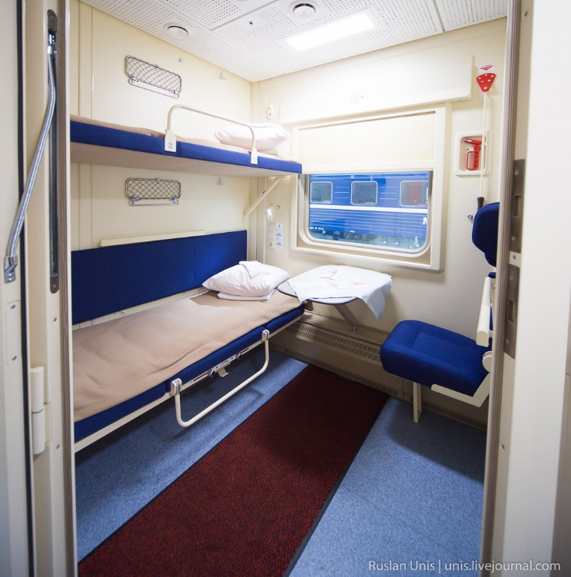
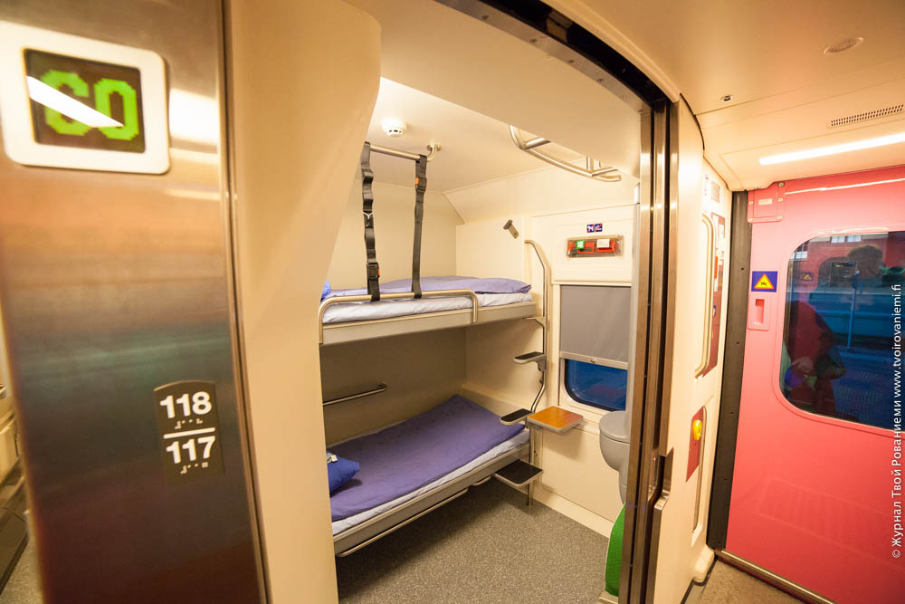
Схема вагонов
Двухэтажные

Slide 35
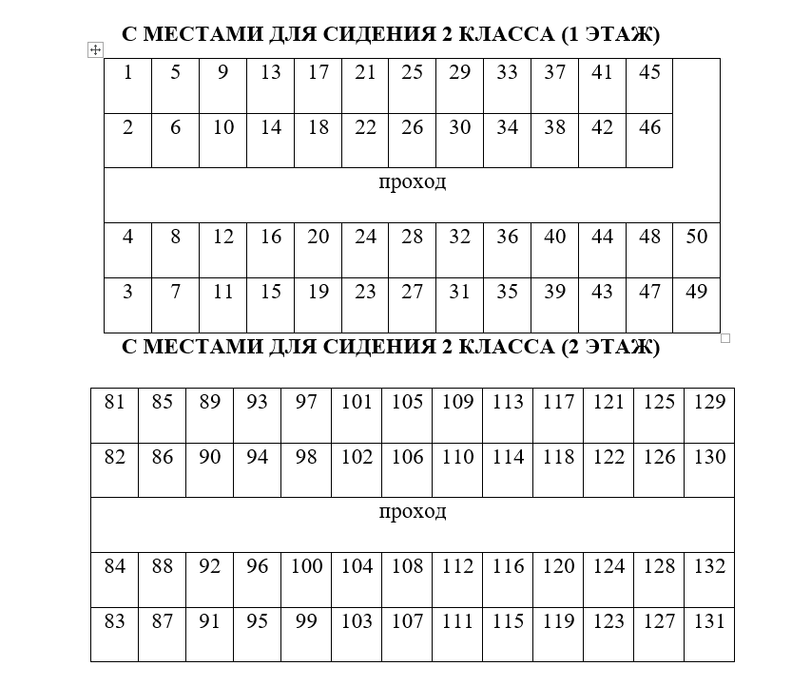
Схема вагонов
ДВУХЭТАЖНЫЕ ПОЕЗДА № 738/737, № 740/739 сообщением МОСКВА - ВОРОНЕЖ – МОСКВА

Slide 36
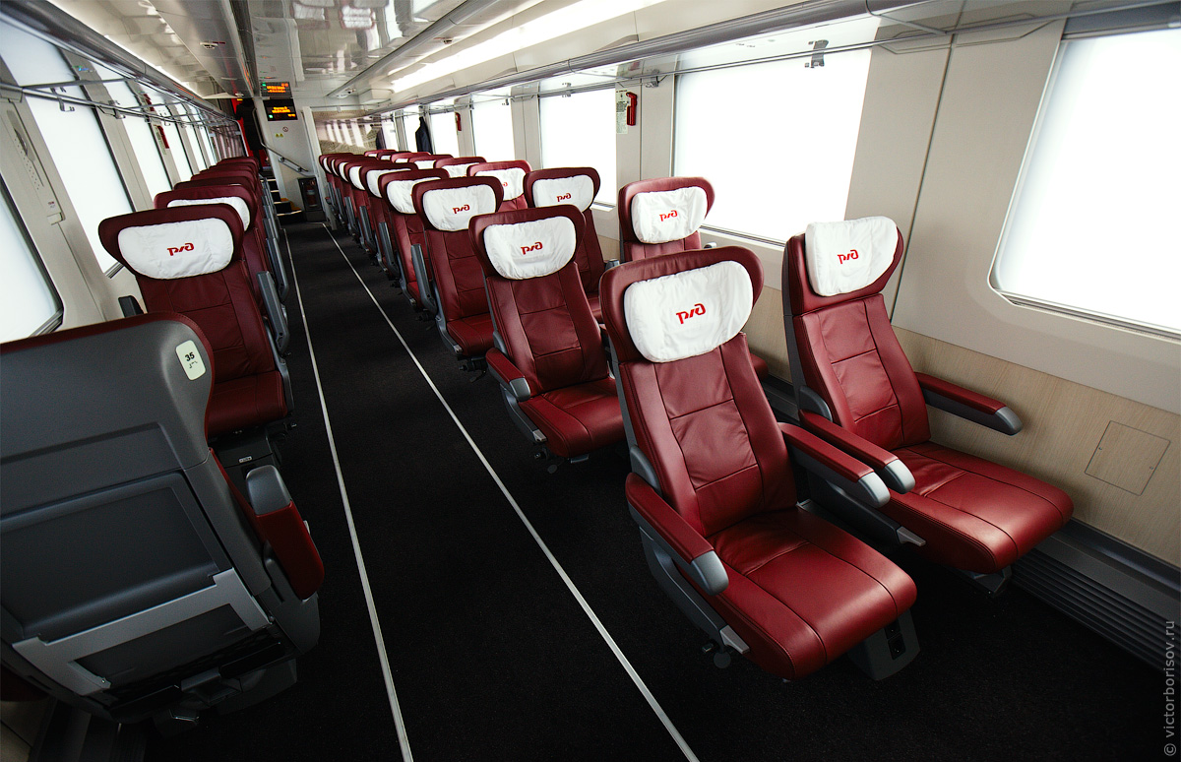
Схема вагонов
ДВУХЭТАЖНЫЕ ПОЕЗДА № 738/737, № 740/739 сообщением МОСКВА - ВОРОНЕЖ – МОСКВА

Slide 37
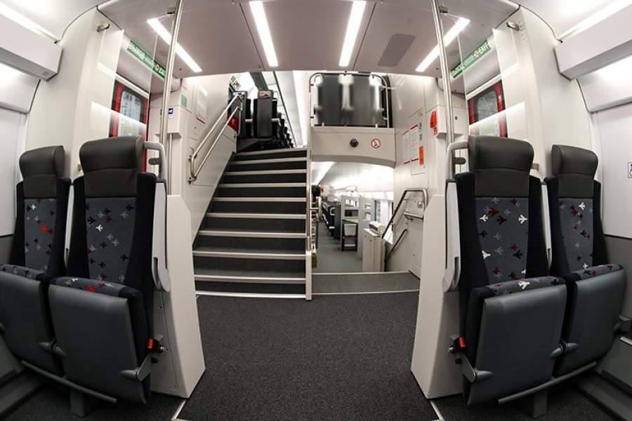
Схема вагонов
АЭРОЭКСПРЕСС

Slide 38
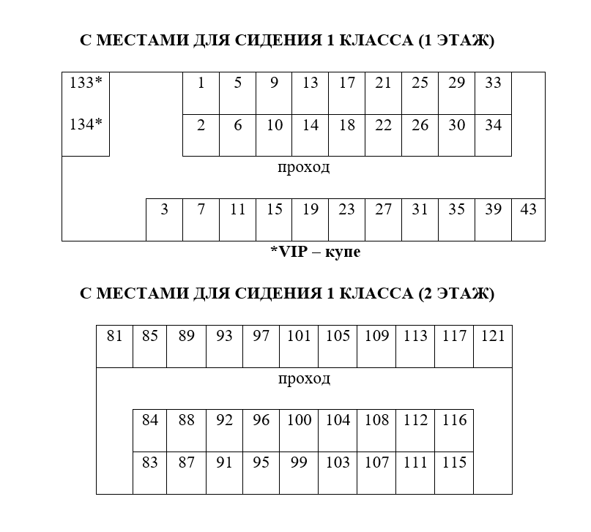
Схема вагонов
Сидячие

Slide 39
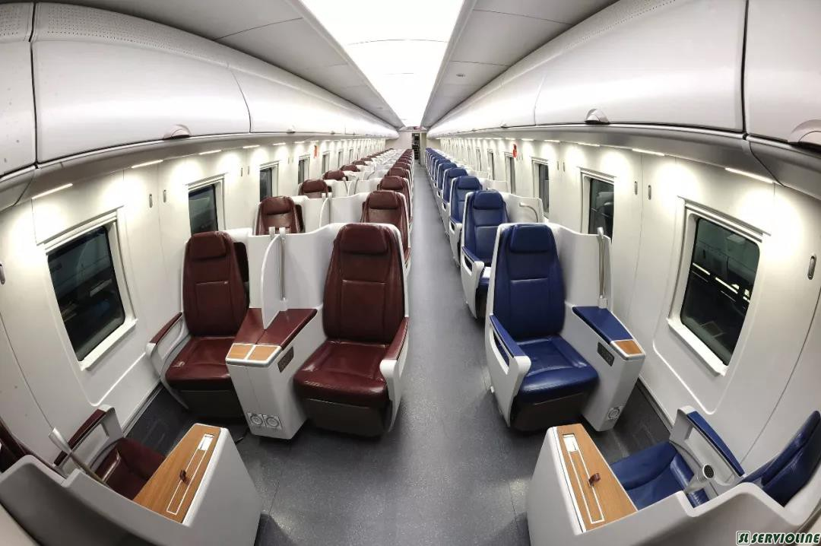
Схема вагонов
Сидячие

Slide 40
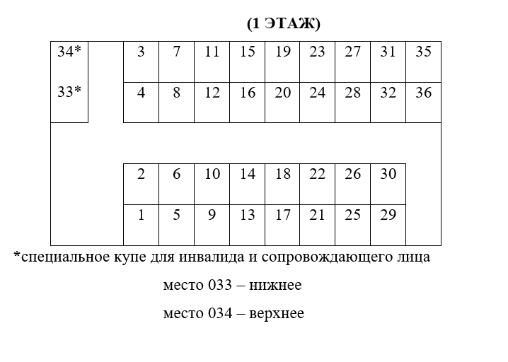
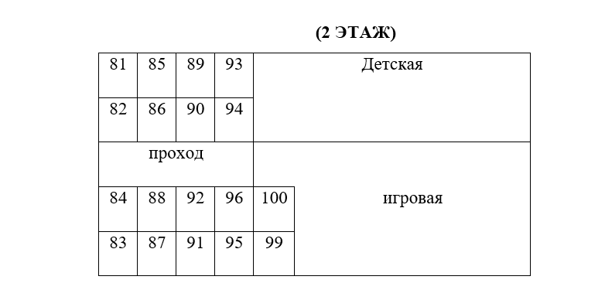
Схема вагонов
С детской игровой

Slide 41
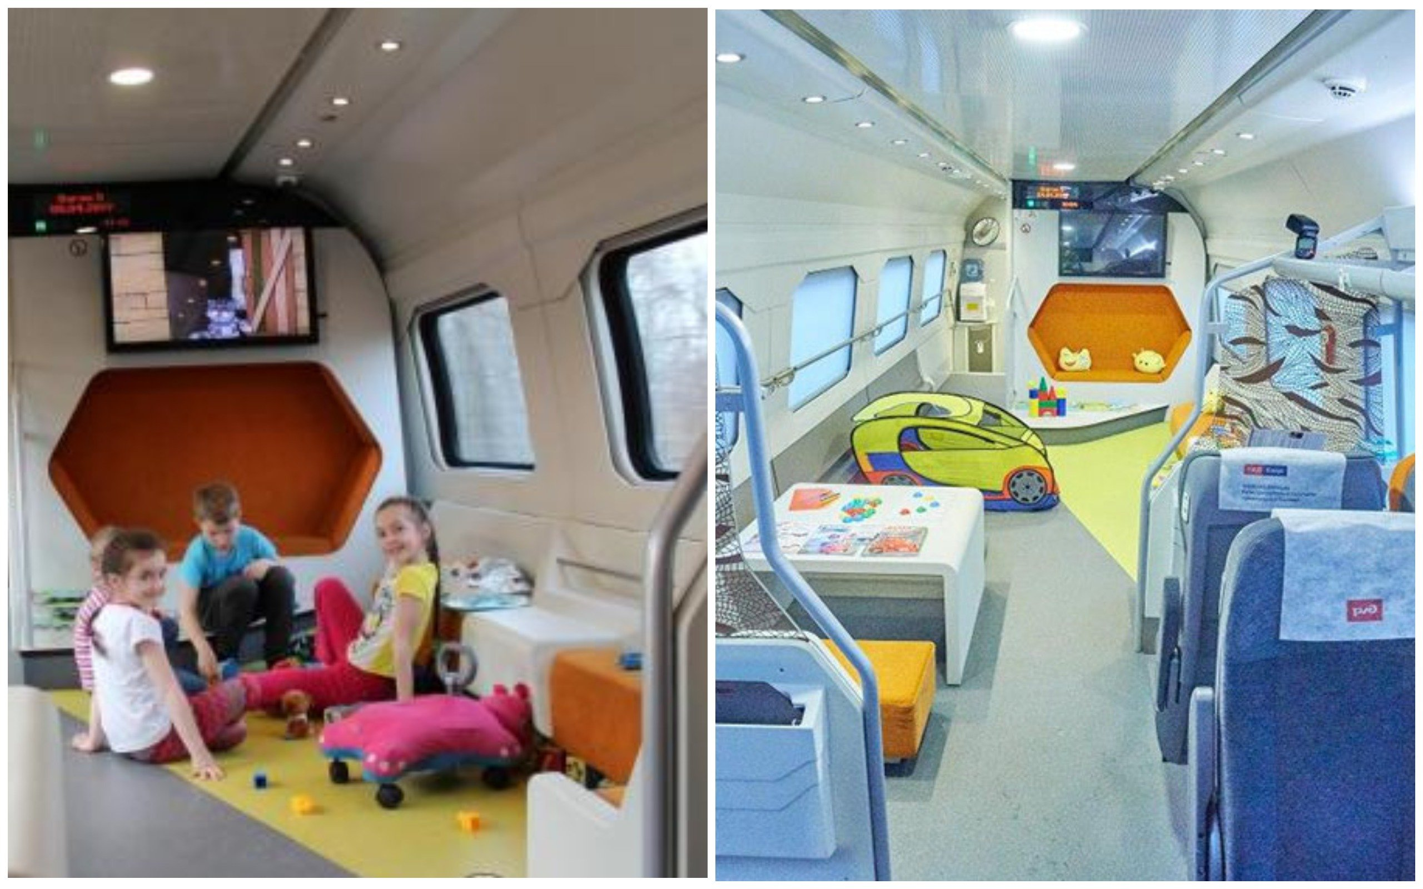
Схема вагонов
С детской игровой

Slide 42
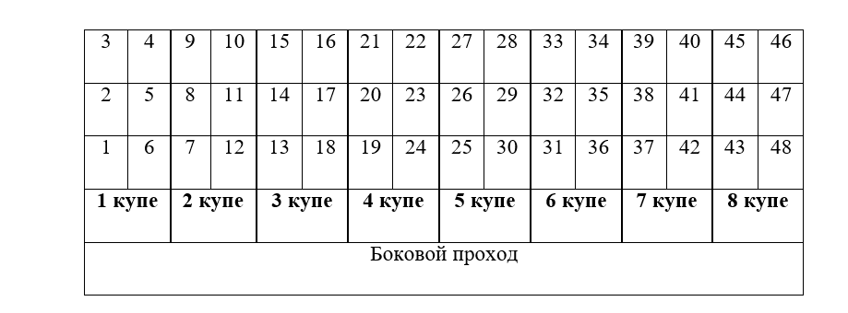
Схема вагонов
Вагон категории 1Р (переговорная) продается целиком

Slide 43
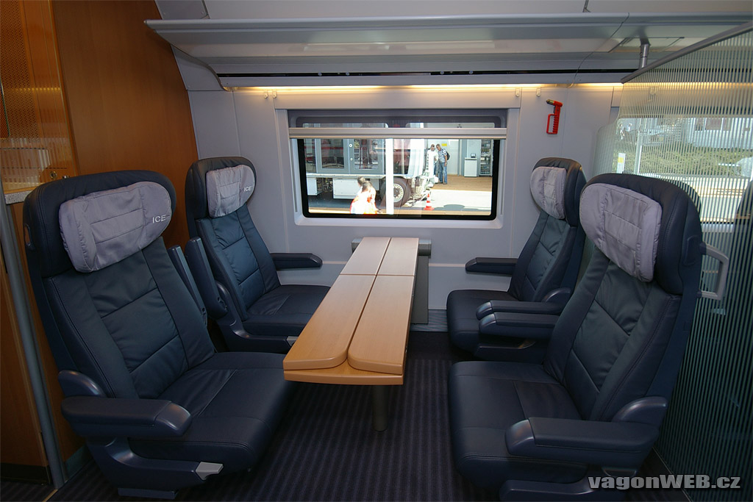
Схема вагонов
Вагон категории 1Р (переговорная)

Slide 44

Схема вагонов с местами для инвалидов

Slide 45
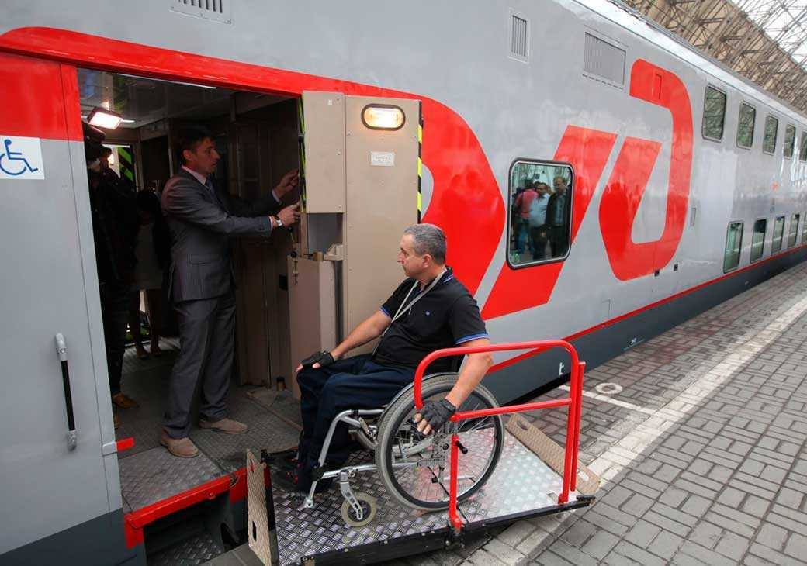
Схема вагонов с местами для инвалидов

Slide 46
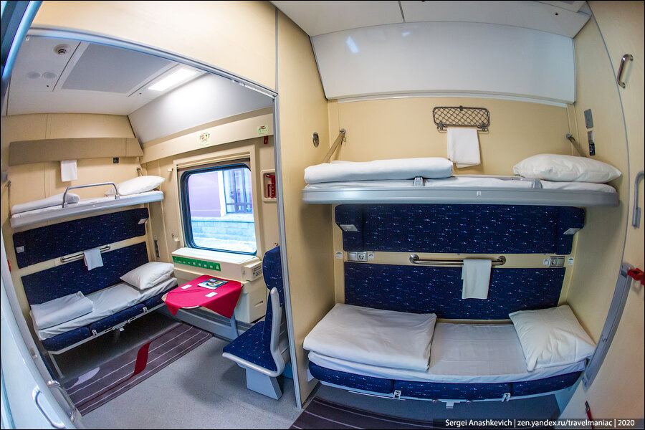
Схема вагонов с местами для инвалидов

Slide 47
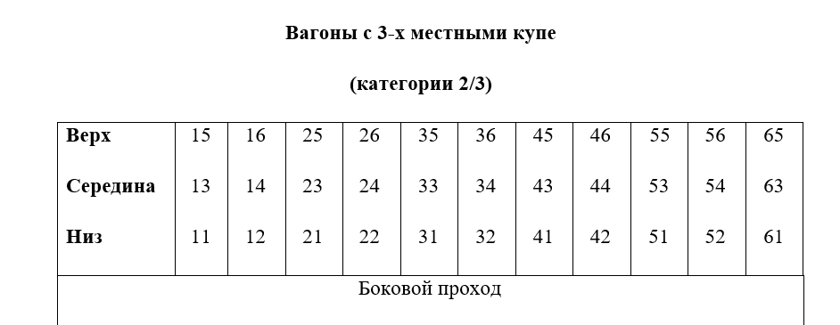
Схема вагонов
Вагоны РИЦ вагоны в основном используемые в поездах международного сообщения со странами Европы

Slide 48
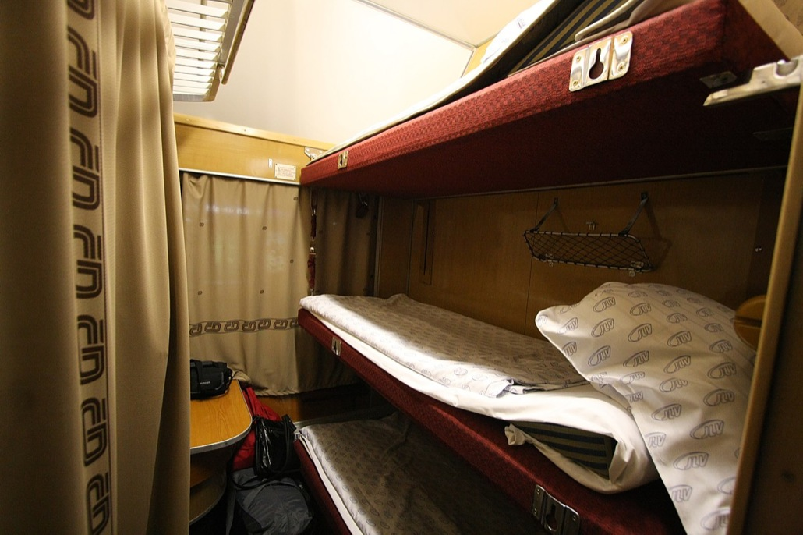
Схема вагонов
Вагоны РИЦ

Slide 49
Расположение вагонов в составе пассажирского поезда определенной категории называется композицией состава.

Slide 50
С целью организации взаимозаменяемости составов в пунктах оборота для лучшего использования подвижного состава, облегчения работы билетных кассиров и повышения качества обслуживания пассажиров устанавливаются на направлениях унифицированные схемы формирования поездов.
Вагоны в составах располагаются в определенной последовательности с порядковой их нумерацией. Схемы формирования составов указываются в книгах служебного расписания движения пассажирских поездов.

Slide 51
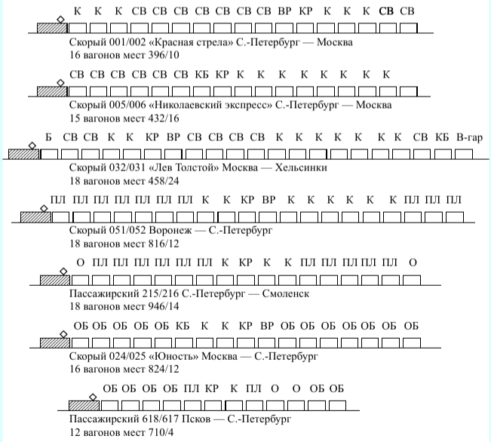
Композиция составов некоторых пассажирских поездов

